Slide 1
مَركَزُ التَّربِيَّةِ الدّينِيَّة
يُقَدِّمُ كِتابَ الأساسيّ الخامس

Slide 2
اللِّقاءُ الرّابع
الجزء الثّاني
من أسرار كنيستي
«سر الكهنوت»

Slide 4
سلام المَسيح أصدقائي...
لقاءْنا اليَوم مهم كْتِير ومِليان مُقابَلات ت نِتعرّف ع سر الكهنوت! رَكْزوا مْنِيح
و سْمَعوا بِهُدوء...

Slide 5
شو هَدَفْنا من هاللّقاء؟
- نْحدّد شو هوِّي السرّ في الكنيسة
- نْعَدّد الأسباب يلّي كِرمالها تَم إخْتيار أوّل شَمامْسة
- نسمِّي الأعمال يلّي بِيقوم فِيها الكاهِن اليوم ونْبشِّر بأعمال يَسوع

Slide 6
أصدقائي!
تطلّعوا مْنِيح بهالصّورة وقولولِي شو قلّن يَسوع للرّسُل فيها

Slide 8
تعاليا وانظرا
إتبَعانِي

Slide 9
برافو !
وهلّق رح ننتعرّف عا الرسول اللي حلّ مكان يهوذا مين بيعرف شو اسمو؟

Slide 10
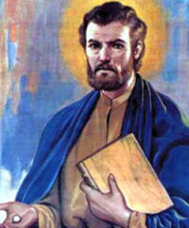
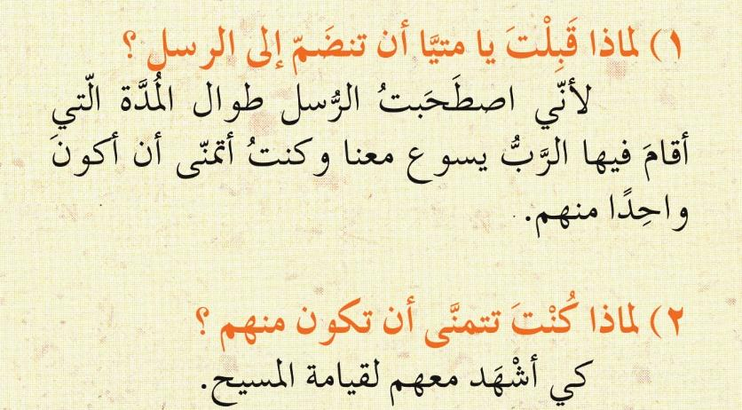
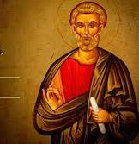

Slide 11
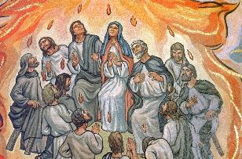

Slide 12
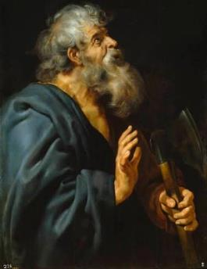
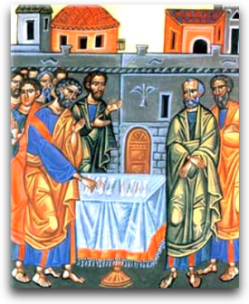

Slide 13
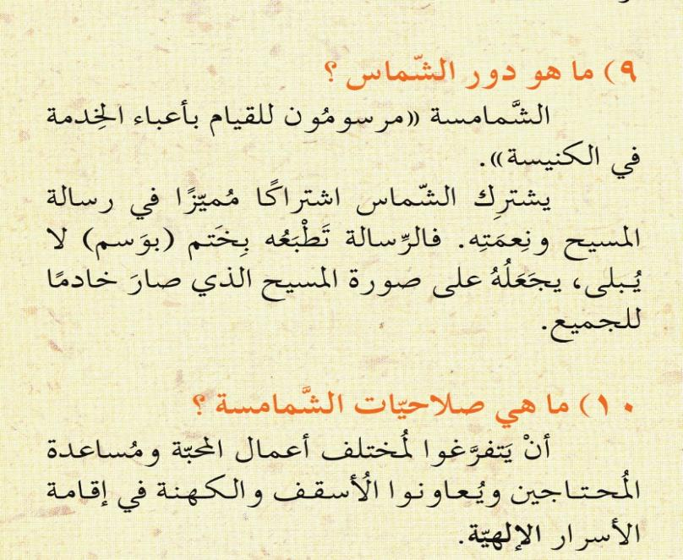

Slide 14
ما هو دورُ الشّماسِيَّة في الكَنيسِة؟
لنحفَظ جَيِّدًا
1- الشّماسِيّة هى رُتبةٌ كَنَسيّة بالإكليرُوس تَسبِقُ رتبَةَ "الكَهنوت، ورُتبَة الأسقف.
2- "الشّماسُ" هو خادِمُ الكَنيسةِ وهوَ مَنْ يَقومُ بمُعاوَنَةِ الكاهِنِ في أداءِ الخَدَماتِ الدّينيَّةِ والصَّلواتِ الكنَسَيَّة
3-ووفقاً لكلمة الله فإنّ وظيفَةَ الشمّاسِ هي شرَفٌ وبرَكَة. "لأَنَّ الَّذِينَ تَشَمَّسُوا حَسَناً يَقْتَنُونَ لأَنْفُسِهِمْ دَرَجَةً حَسَنَةً وَثِقَةً كَثِيرَةً فِي الإِيمَانِ الَّذِي بِالْمَسِيحِ يَسُوعَ" (تيموثاوس الأولى 3: 13).

Slide 15
من بَعد ما سْمعنا متيّا الرّسول وتعرفنا على خدمة الشمّاس،
خلّونا نِسمع أحد الكهنِة تنتعرّف عا دورو

Slide 19
لنحفَظْ جَيِّدًا
ما هو سرُّ الكهنوتِ في الكَنيسَةِ
وما هُو دورُ الكاهِن؟؟؟
هو إذًا سرُّ الخِدمَةِ الرّسوليّة، ويتضمَّنُ ثلاثَ رُتبٍ: الأسقفيّة، والكَهنوت، والشماسيَّة في شأن الخِدمَةِ الرّسوليَّةِ، من ناحيَةِ تأسيسِها ورسالَتِها من قِبَل ا لمَسيح!
1536 - سرّ الكَهنوتِ هوَ السِّرّ الّذي يَكفَلُ إستِمرارَ الرِّسالَةِ الّتي وَكَّلَّها المَسيحُ إلى تلاميذِهِ في الكنيسَةِ حتّى منتَهى الأزمِنَة.

Slide 20
وهَلّق بَدّي ياكن تَعْملوا هالنّشَاطات

Slide 22
ح
ي
س
م
ل
ا

Slide 24
الشمّاسية
الكهنوت
الأسقفية
سرّ الكهنوت يكفَلُ استمرارَ الرّسالَة الّتي وَكّلها يَسوع لتلاميذِه ناشِطَة في الكَنيسَة حتى منتهى الأزمنة(ت ك ك)

Slide 25
ومنختُم لِقاءْنا اليَوم بِهالصّلاة وهالترنيمة

